Slide 1
3 Раздел
Виртуальные машины

Slide 2
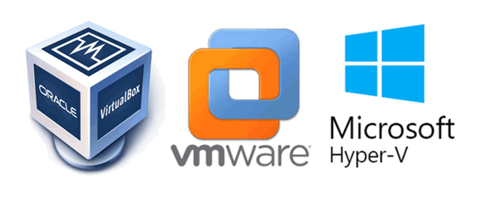
Что такое виртуальная машина и Для чего она нужна?
Виртуальная машина — это программа, которая эмулирует компьютерную систему в изоляции от другого программного обеспечения на одной вычислительной системе, если говорить простым языком.
Такая программа использует те же физические ресурсы (процессорную вычислительную мощность, оперативную память и физический носитель), но выполняет задачи и запускает приложения так, как будто бы они находятся на другом оборудовании.

Slide 3

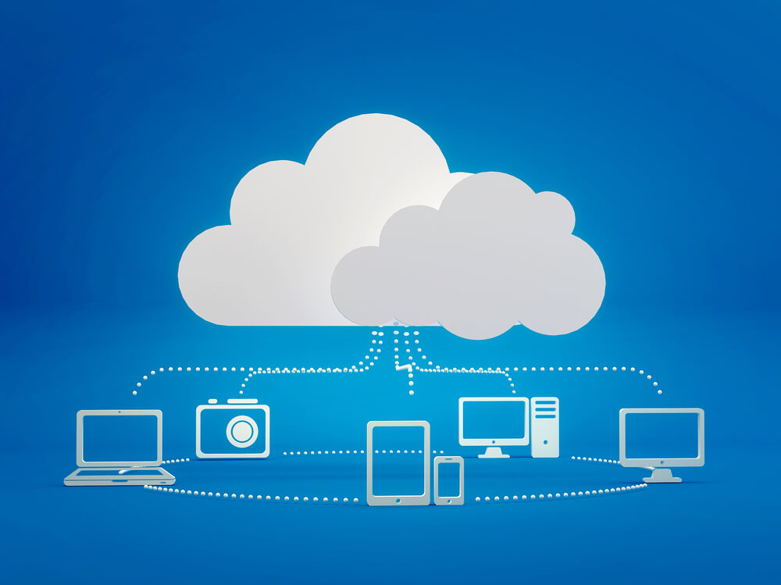

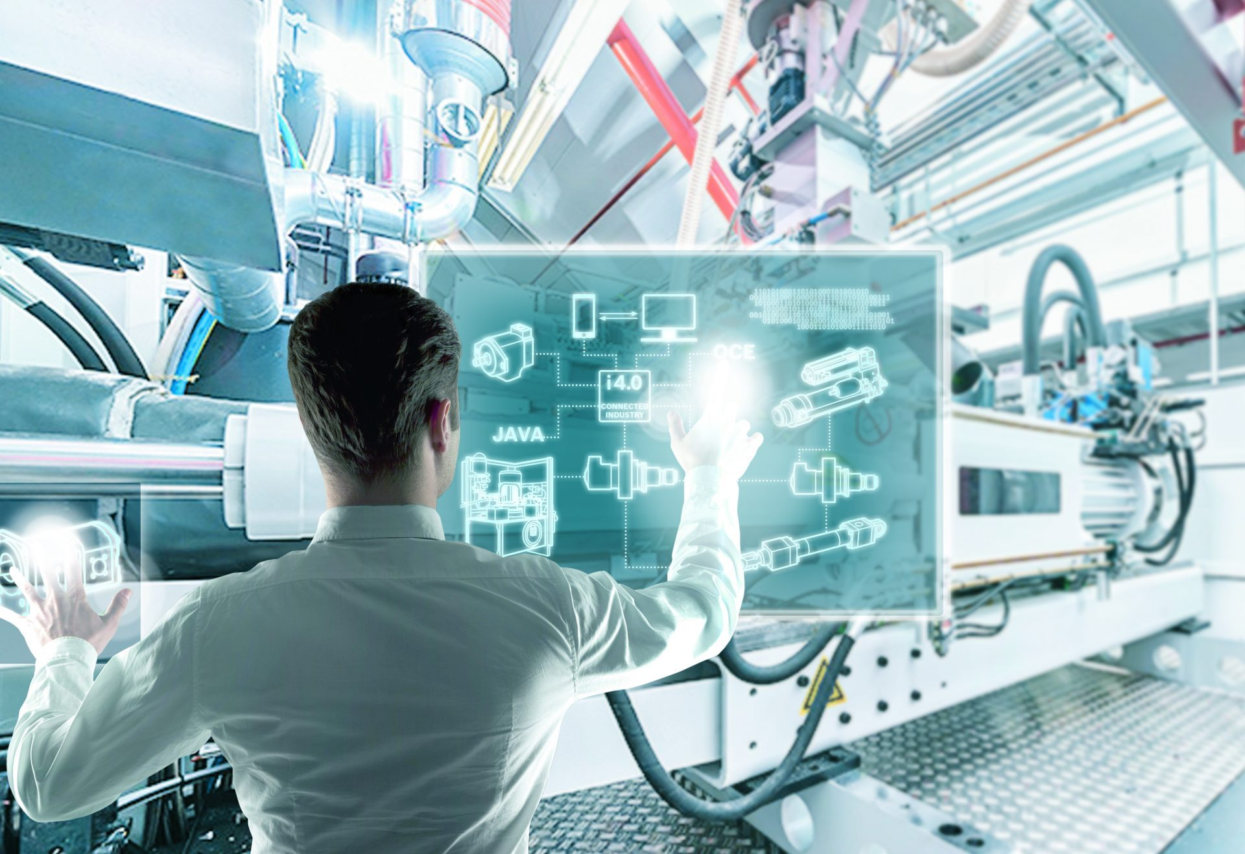
ДЛЯ ЧЕГО ИСПОЛЬЗОВАТЬ ВИРТУАЛЬНУЮ МАШИНУ?
В основном такое решение нужно для установки и тестирования второй операционной системы. Например, можно протестировать незнакомую ОС на виртуальной машине перед тем, как переходить на нее на основном компьютере.
Также будучи разработчиком программного обеспечения его очень удобно тестировать при помощи виртуального компьютера. В таком случае вы избавляетесь от риска навредить основной операционной системе во время работы с «сырым» софтом.
Если вы скачали подозрительную программу, то лучше запустить ее на виртуальной машине. С ПК ничего не случится даже если это вирусное ПО, а виртуалку можно всегда переустановить.
Попробовать в деле виртуальную машину стоит и при проектировании компьютерной сети. По сути вы эмулируете реальную сеть, но в ней только один физической компьютер, а остальные виртуальные, работающие, как реальные устройства.
Чаще всего эмулировать второй компьютер приходится для запуска приложений, которые не поддерживает ваша операционная система. Тогда виртуальная машина, пожалуй, самый удобный способ работать с конкретным софтом.

Slide 4
Программы
Oracle virtualBox
Hyper-V-Win10
VMware

Slide 5
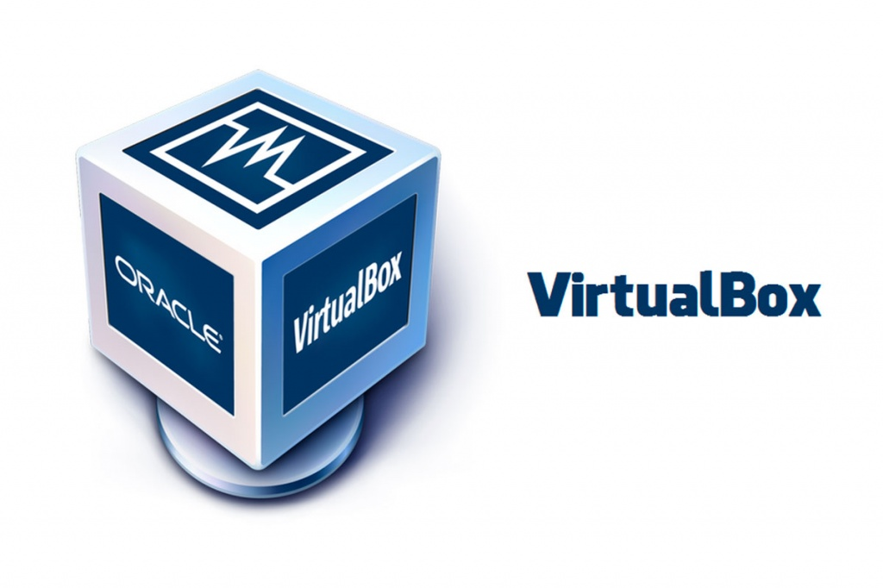
Oracle virtualBox
VirtualBox-это мощный продукт виртуализации x86 и AMD64/Intel64 для корпоративного и домашнего использования. VirtualBox - это не только чрезвычайно многофункциональный и высокопроизводительный продукт для корпоративных клиентов, но и единственное профессиональное решение, которое свободно доступно в качестве программного обеспечения с открытым исходным кодом. В настоящее время VirtualBox работает на хостах Windows, Linux, Macintosh и Solaris и поддерживает большое количество гостевых операционных систем, включая, но не ограничиваясь ими, Windows (NT 4.0, 2000, XP, Server 2003, Vista, Windows 7, Windows 8, Windows 10), DOS/Windows 3.x, Linux (2.4, 2.6, 3.x и 4.x), Solaris и OpenSolaris, OS/2 и OpenBSD.
VirtualBox активно развивается с частыми выпусками и имеет постоянно растущий список функций, поддерживаемых гостевых операционных систем и платформ, на которых он работает. VirtualBox - это усилия сообщества, поддерживаемые преданной компанией: всем предлагается внести свой вклад, в то время как Oracle гарантирует, что продукт всегда соответствует профессиональным критериям качества.

Slide 6
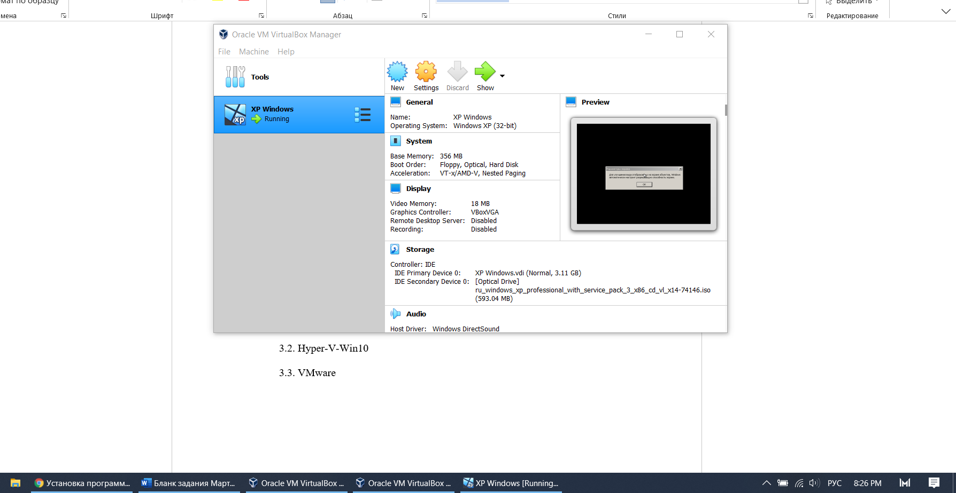
Начальный экран

Slide 7
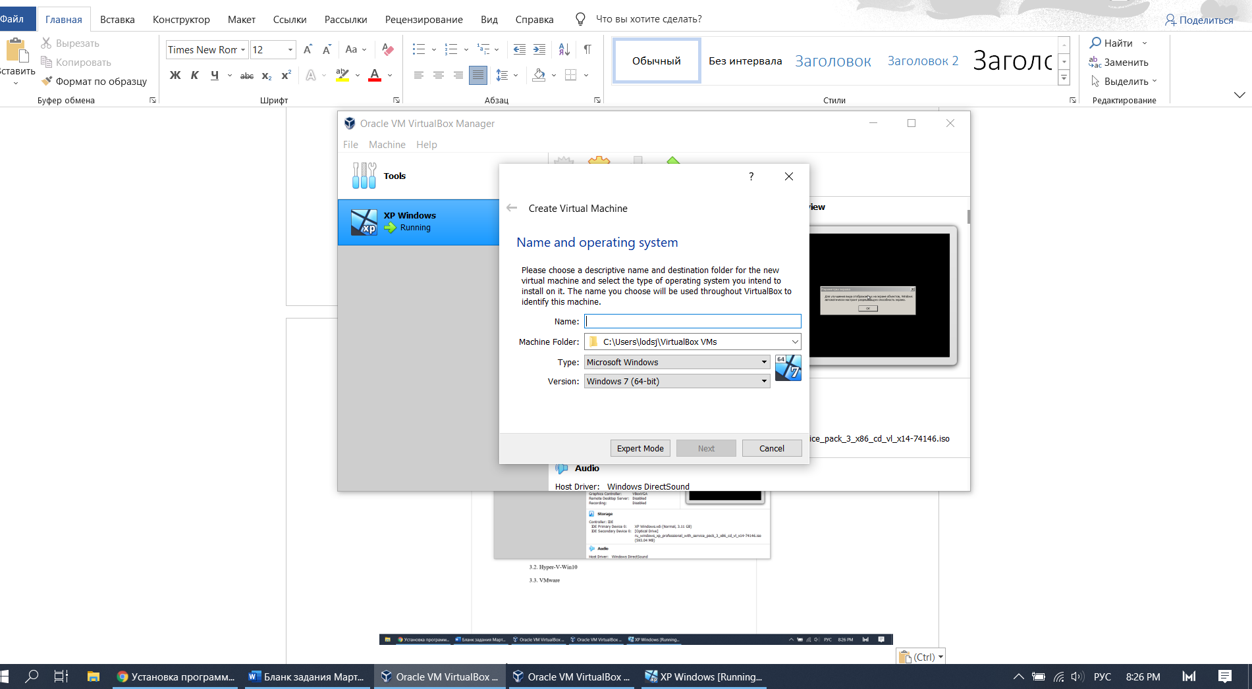
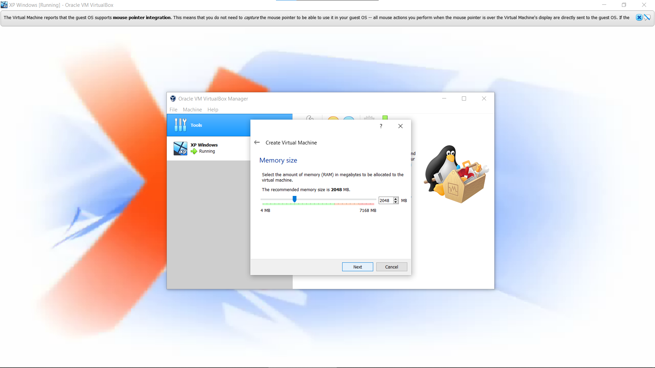
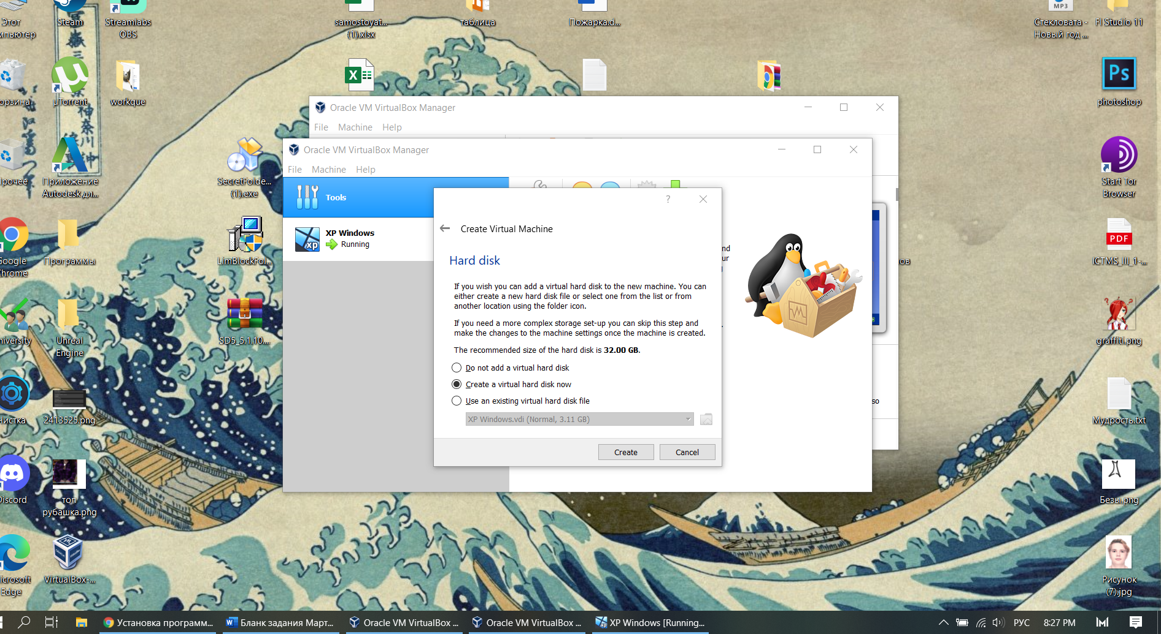
Создание машины по образу

Slide 8
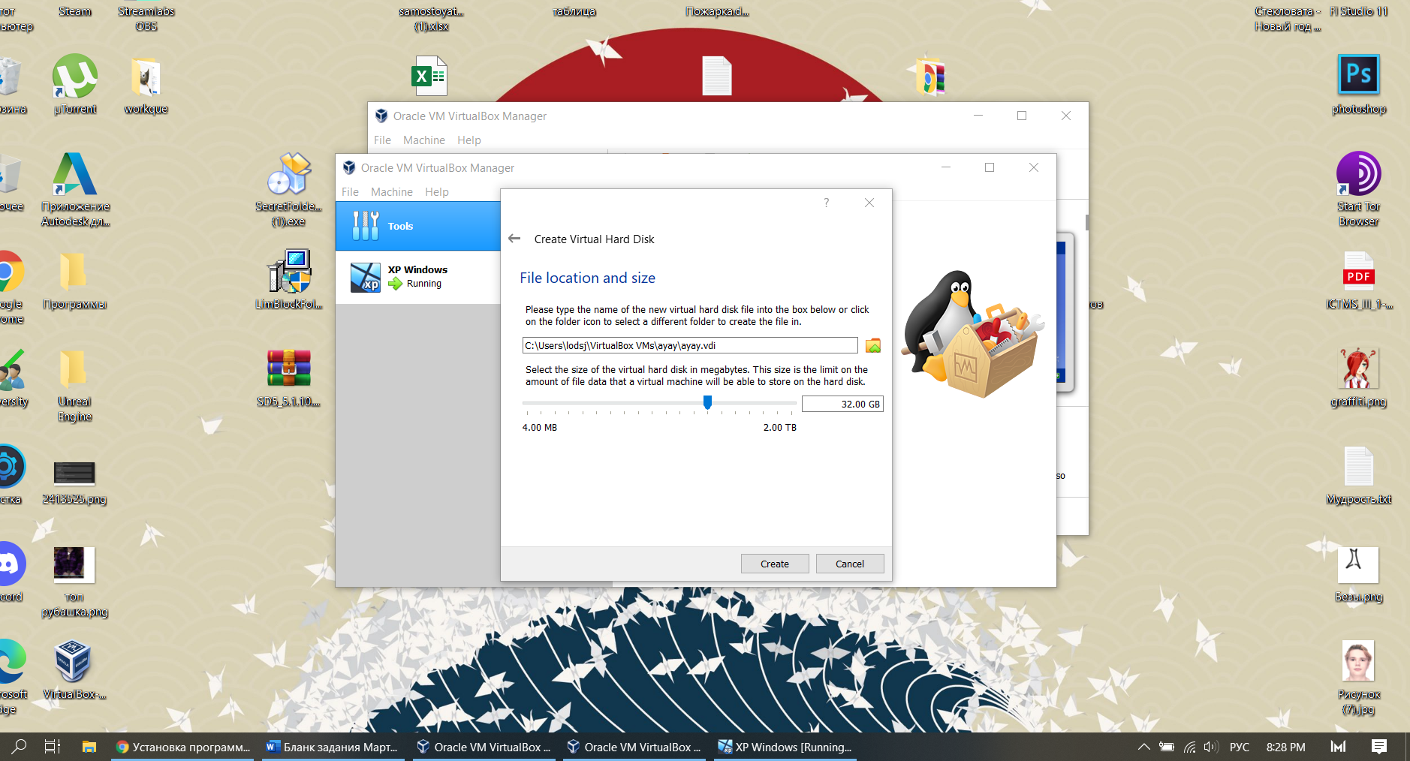
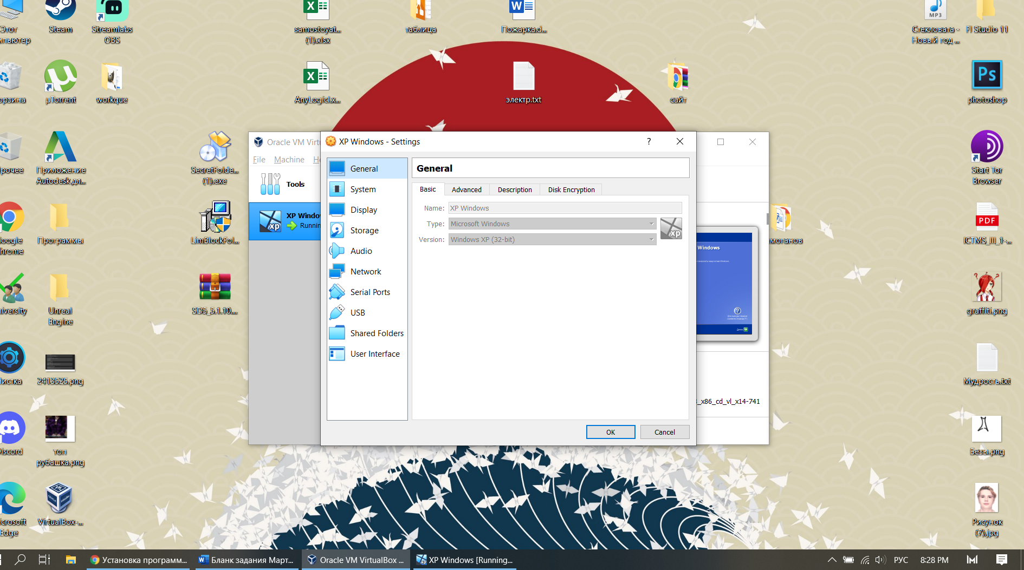
Создание машины по образу

Slide 9
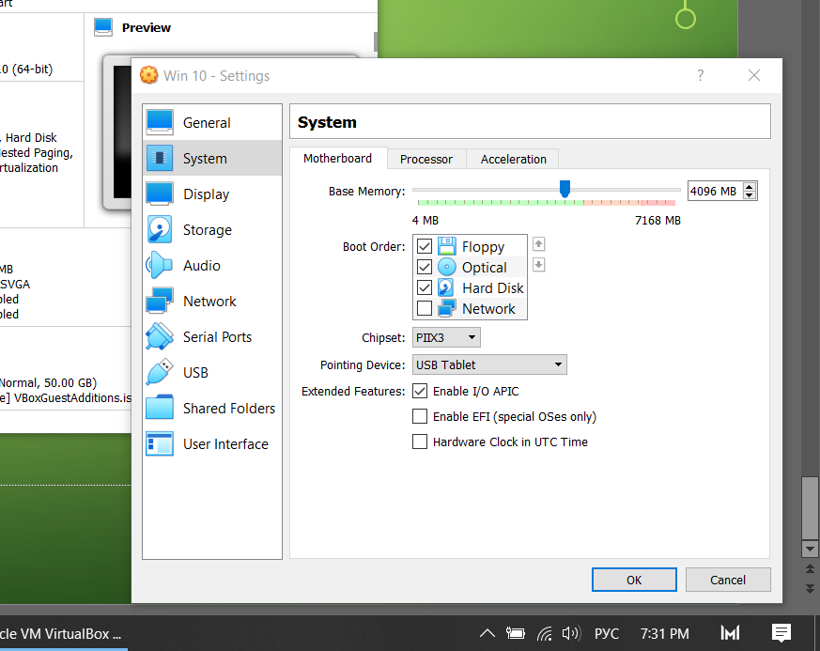
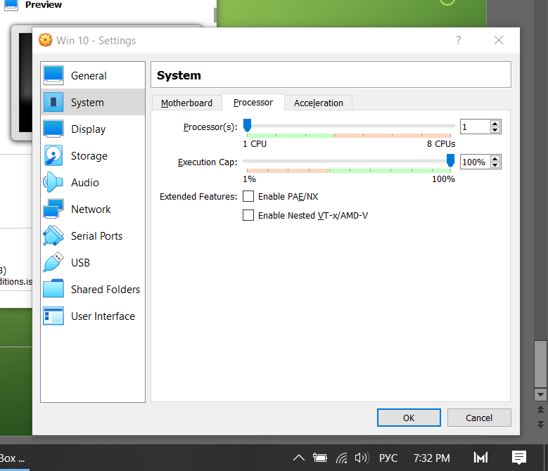
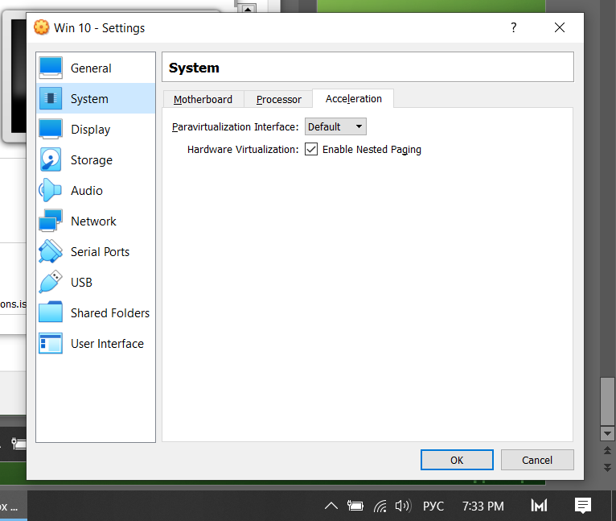
Настройки машины

Slide 10
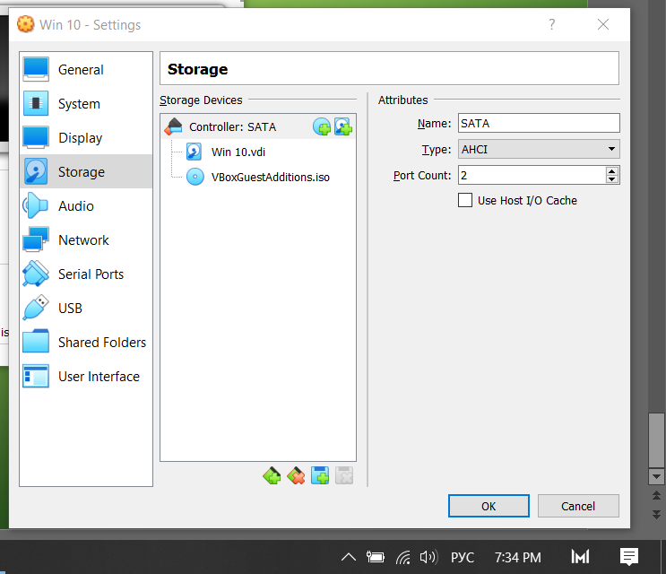
Носители
Установка образа системы происходит в данном разделе

Slide 11
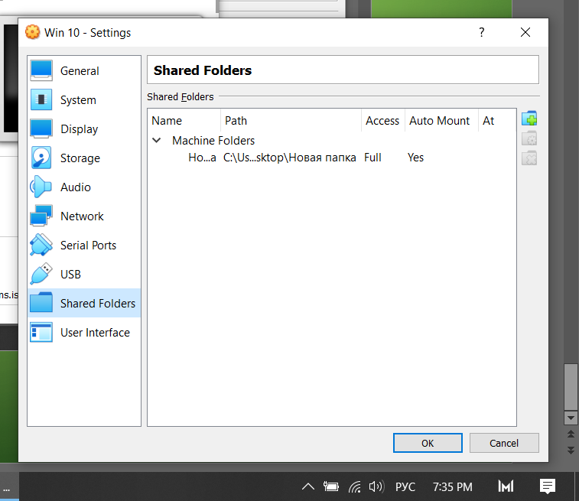
Общие папки
Общие папки нужны для передачи файлов между основной машиной и виртуальной

Slide 12
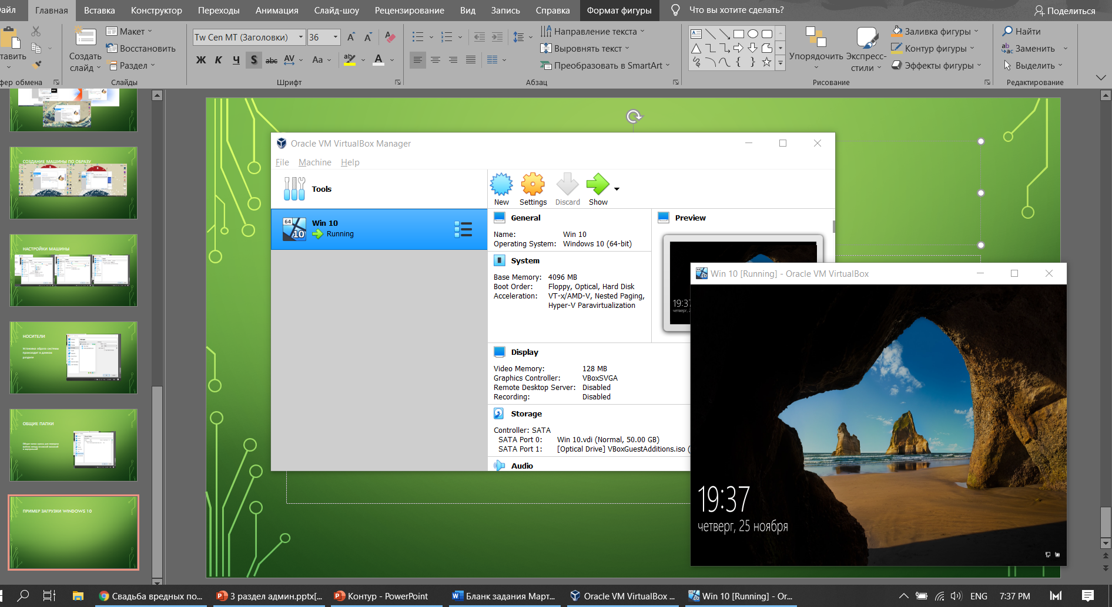
Пример загрузки Windows 10

Slide 13
Вывод по программе
Машина имеет удобный интерфейс для пользователя, но без сторонних источников сложно разобраться с установкой образа ОС. Имеет расширенный функционал, но для полноценной работы машины – необходимо установить некоторые дополнения для программы. Единственная проблема – плохая оптимизированность работы виртуальной машины.

Slide 14
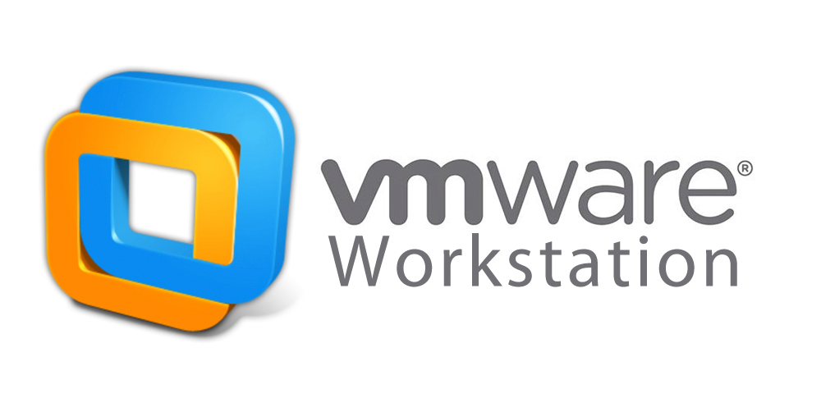
VMware
VMware Workstation работает на основе специальных функций современных 64-разрядных ЦП x86 и создает полностью изолированные безопасные ВМ, инкапсулирующие операционные системы и приложения. Уровень виртуализации VMware сопоставляет ресурсы физического оборудования с ресурсами виртуальной машины. Таким образом, каждая ВМ получает собственные ресурсы ЦП и памяти, дисковое пространство и устройства ввода-вывода и является полным эквивалентом стандартного компьютера x86. VMware Workstation устанавливается в ОС узла и предоставляет широкую поддержку оборудования благодаря наследованию поддерживаемого оборудования узла.

Slide 15
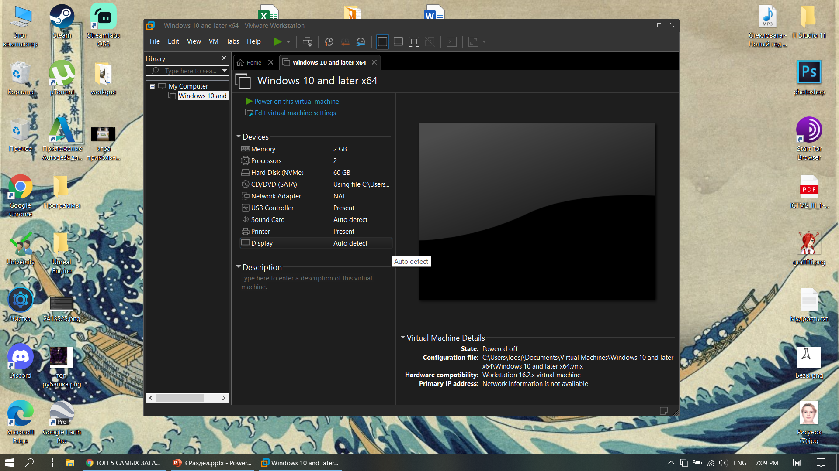
Начальный экран

Slide 16
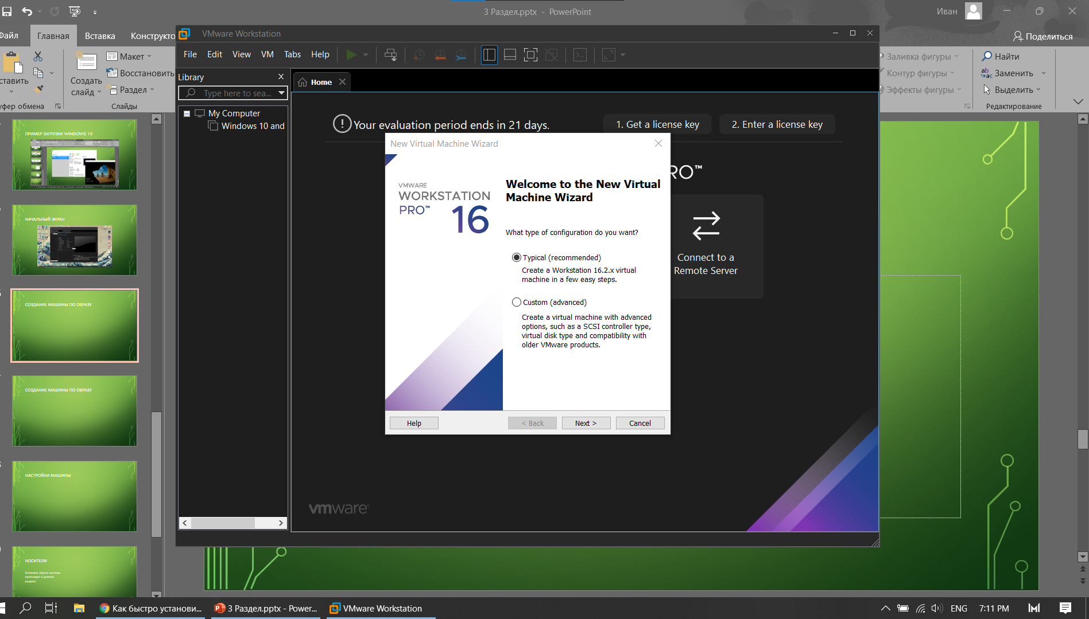
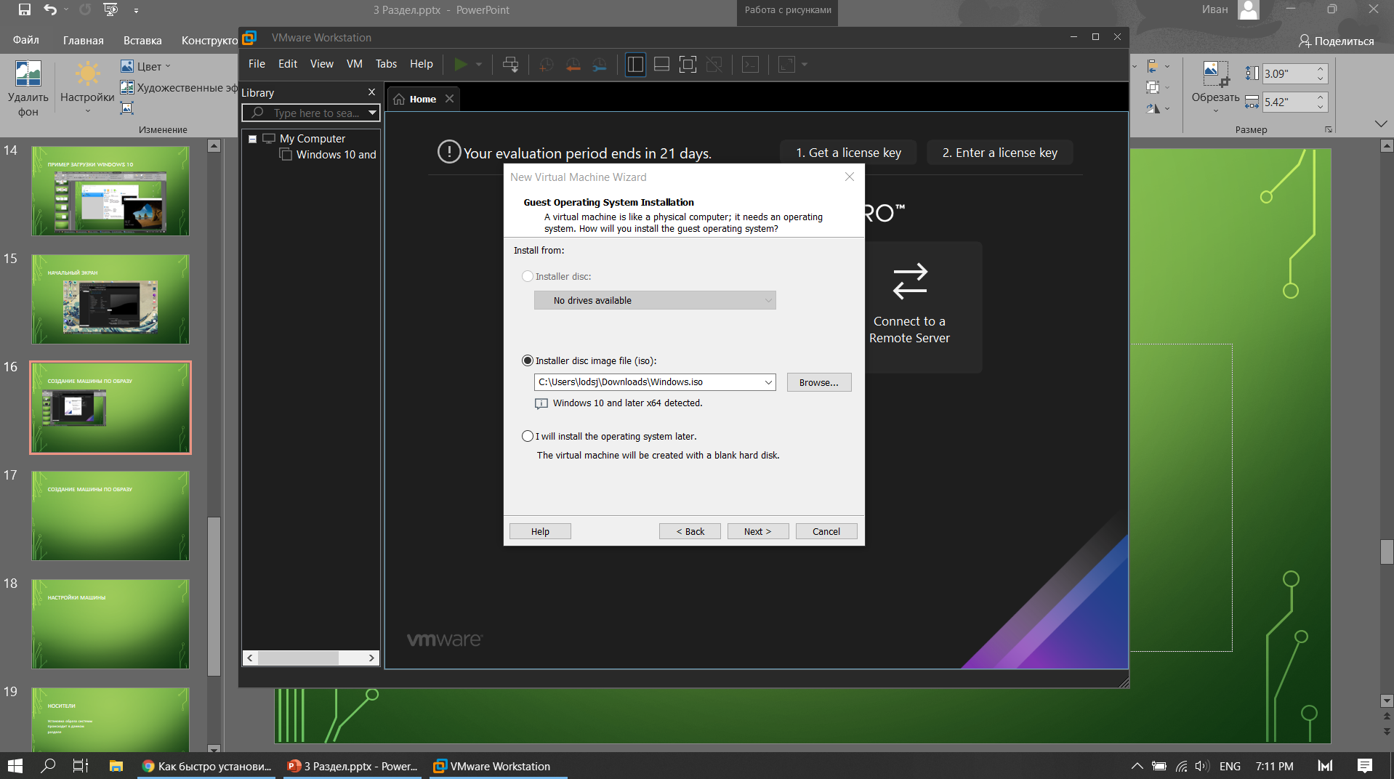
Создание машины по образу

Slide 17
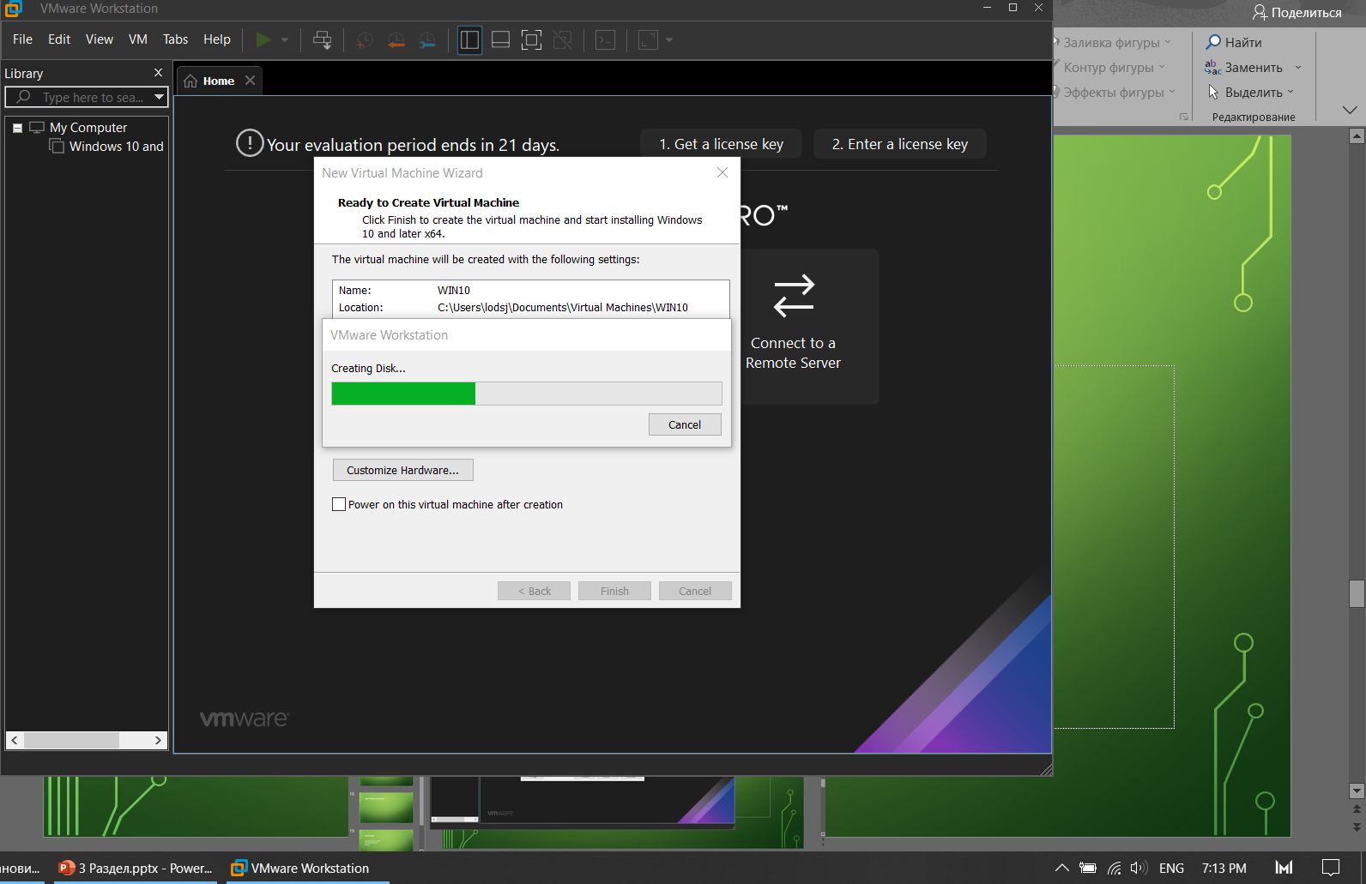
Создание машины по образу

Slide 18
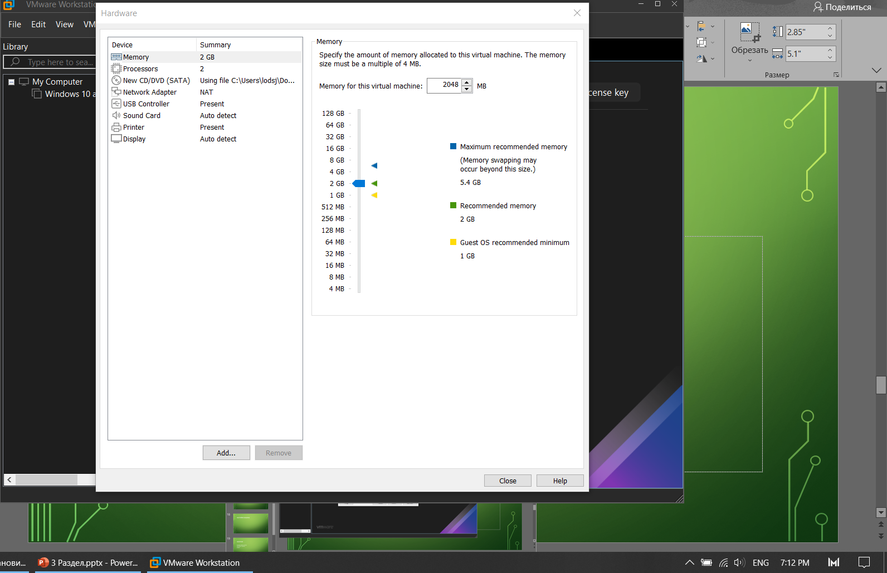
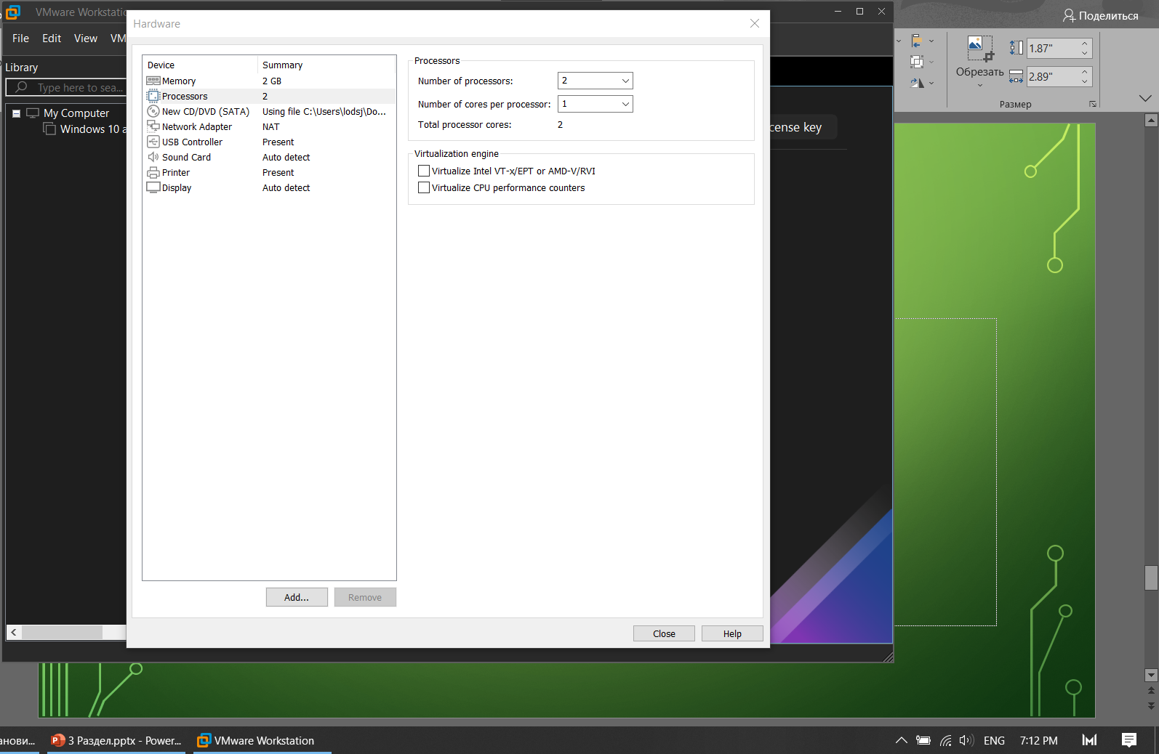
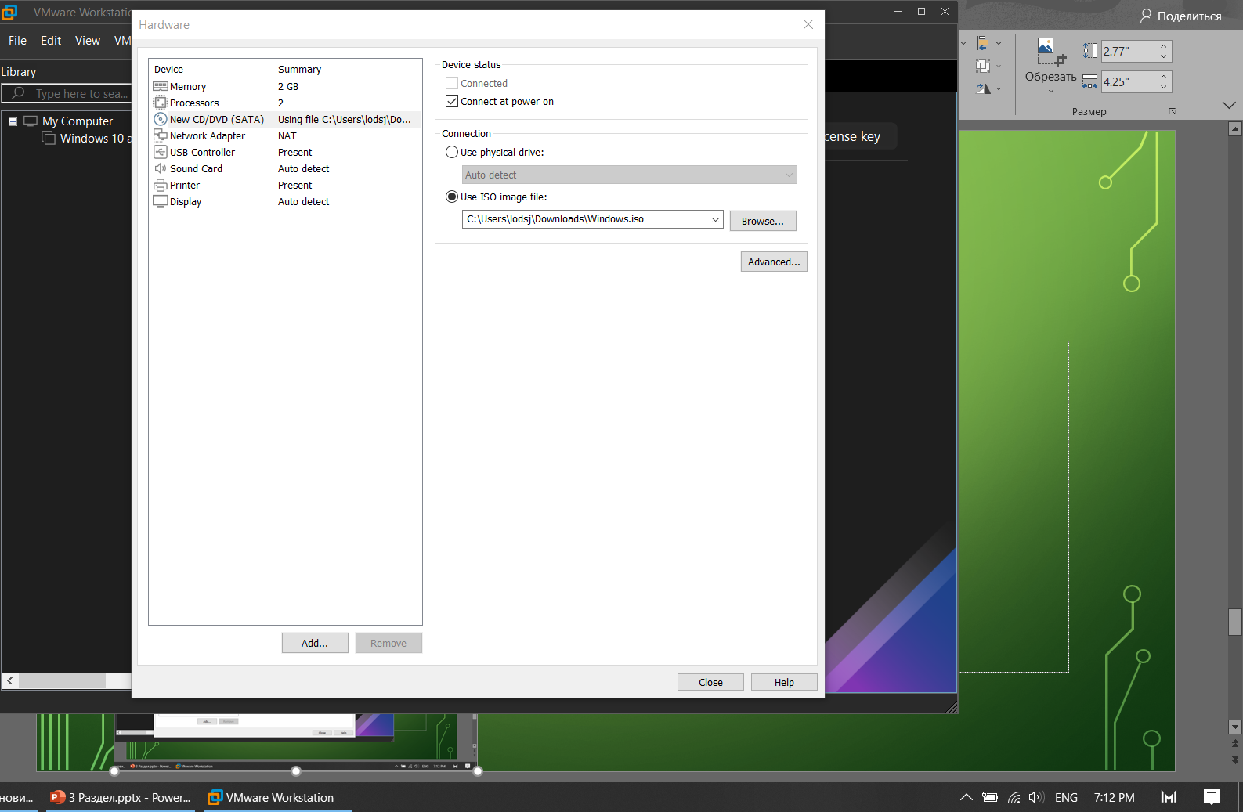
Настройки машины

Slide 19
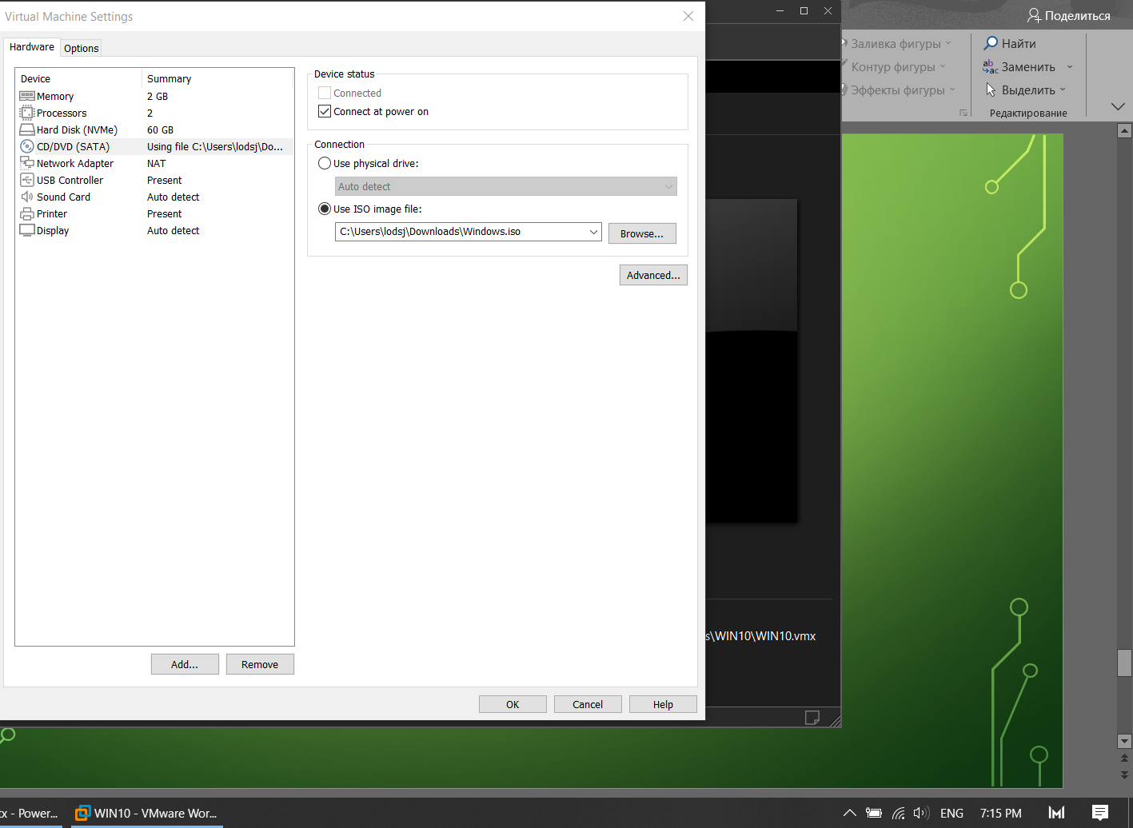
Носители
Установка образа системы происходит в данном разделе

Slide 20
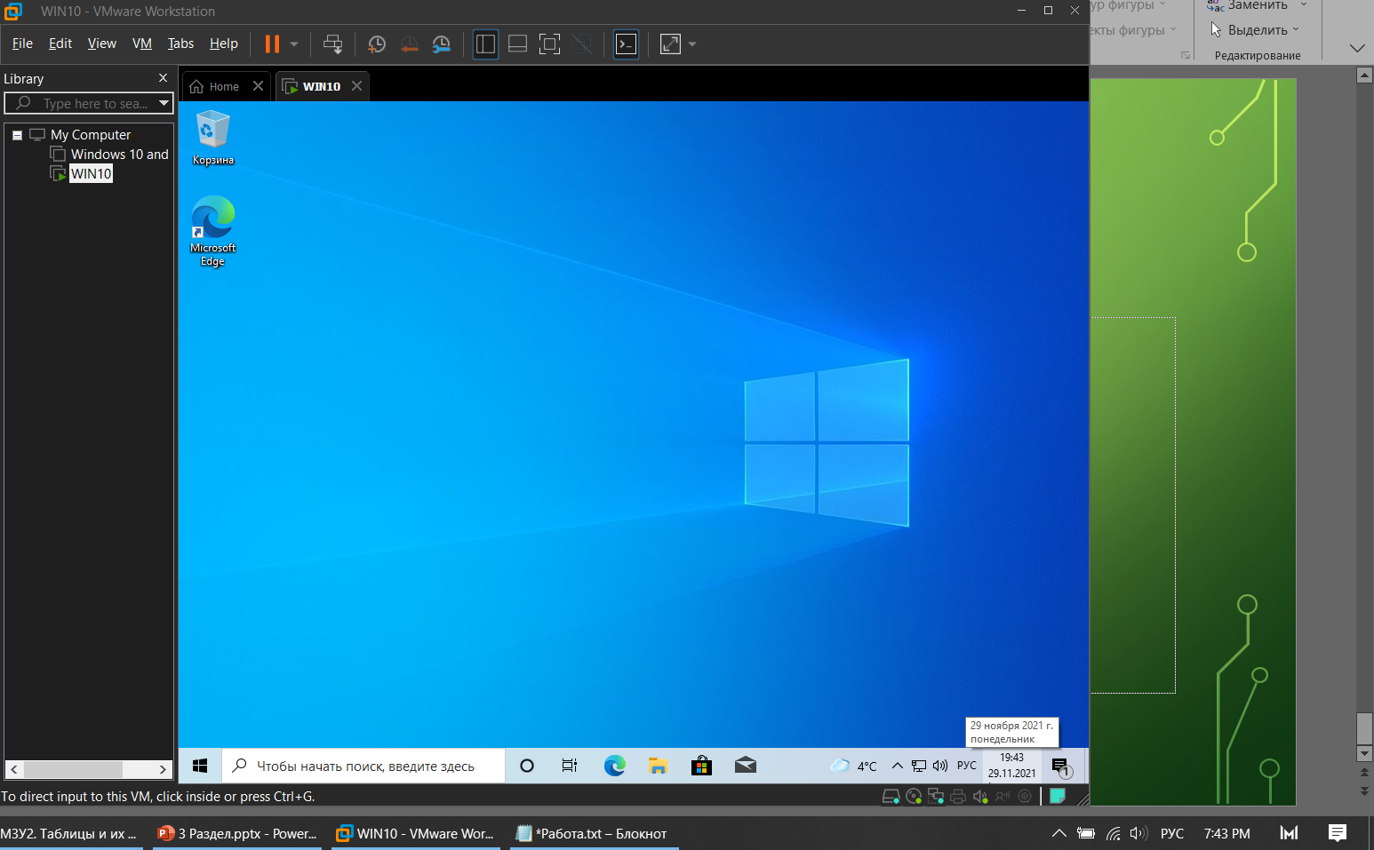
Пример загрузки Windows 10

Slide 21
Вывод по программе
Программа платная, но первые 30 дней пользования – бесплатны. Работа установленной системы будет плавная и с высоким fps. Система оптимизирована. Имеется выбор настроек и сохранения запущенного состояния машины.

Slide 22
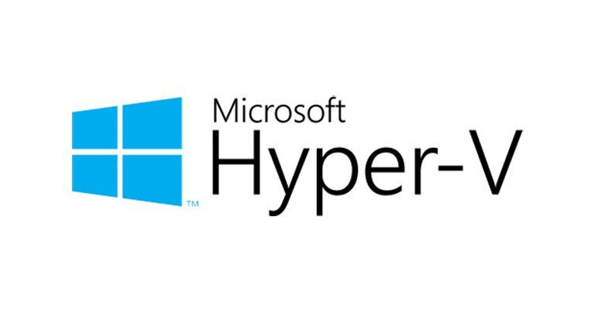
Hyper-V-Win10
Microsoft Hyper-V (кодовое имя Viridian) — система аппаратной виртуализации для x64-систем на основе гипервизора. Бета-версия Hyper-V была включена в x64-версии Windows Server 2008, а законченная версия (автоматически, через Windows Update) была выпущена 26 июня 2008. Ранее была известна как виртуализация Windows Server (Windows Server Virtualization).

Slide 23
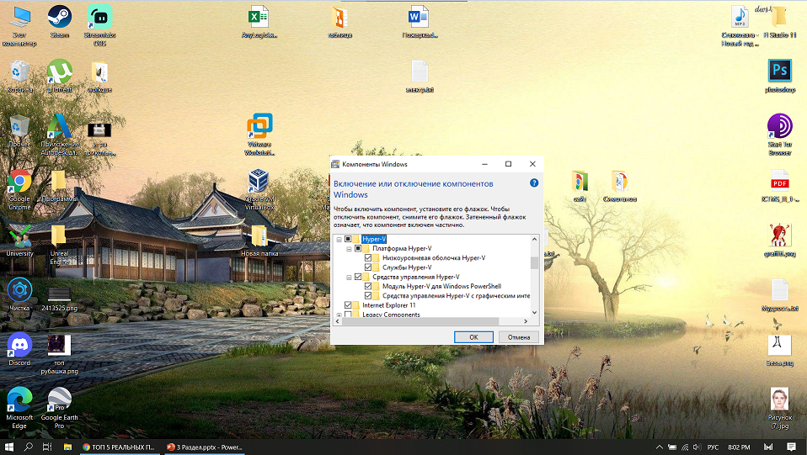
Запуск программы

Slide 24
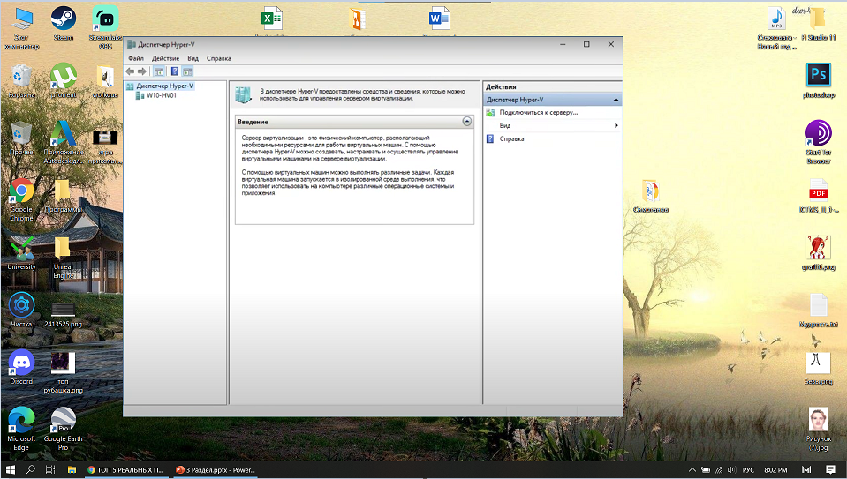
Начальный экран

Slide 25
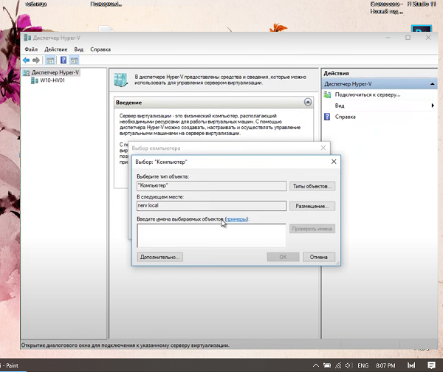
Создание машины по образу

Slide 26
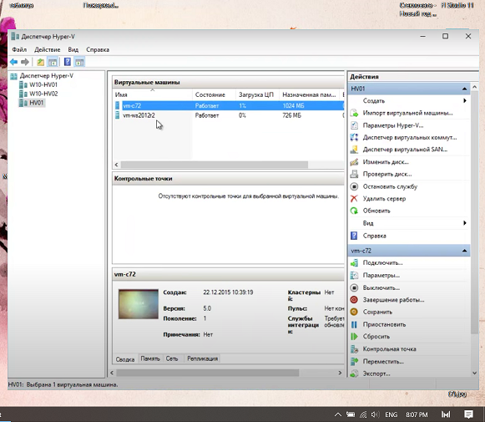
Создание машины по образу

Slide 27
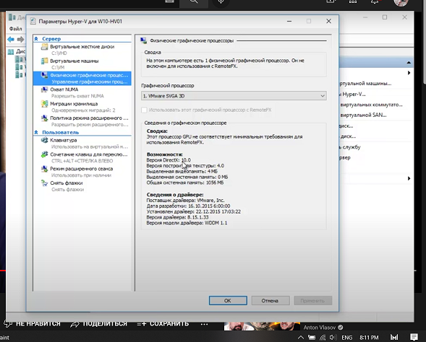
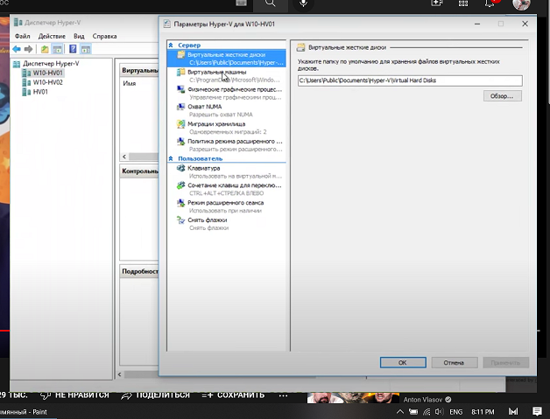
Настройки машины

Slide 28
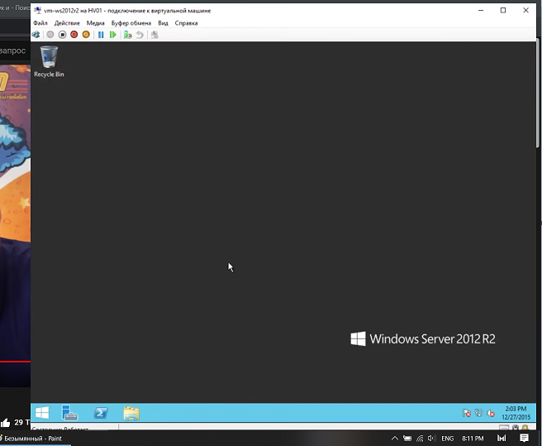
Пример загрузки Windows 10

Slide 29
Вывод по программе
Программа может быть запущена только на Windows 10 professional, education, pro edition. На остальных ОС установка невозможна. Программа имеет сложный интерфейс – нужно запускать подключение ее к серверу и пк через PowerShell. Так что без использования сторонних источников – не получится запустить образ. Настроек у машины – почти нет.

Slide 30
Общий выбор программы
На мой взгляд лучшей программой для создания виртуальной машины является – Oracle VM VirtualBox. Программа бесплатная и может установиться на любую из 3х популярных ОС (Windows, MacOS, Linux) в отличии от 2х других программ. Также есть расширенные настройки машины.

